Slide 1
БЮДЖЕТНАЯ (БЕСПЛАТНАЯ) МАГИСТРАТУРА «Деятельностные образовательные практики: физика и основы естествознания»
Набор 2020 года

Slide 2
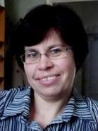
Код и направление подготовки: 44.04.01. Педагогическое образование
Срок освоения: 2 года (1,5 + 0,5 ВКР)
Трудоемкость: 120 з.е.
Расписание: среда 16.00 – 20.50, суббота 09.00 – 16.00
Вступительные испытания – педагогика, естествознание (письменно, устно) в дистанционном формате
Обучение БЕСПЛАТНОЕ очное с дистанционными технологиями – могут обучаться не жители Москвы
Руководитель программы и преподаватель:
Львовский Владимир Александрович, к.пс.н., доцент
lvovsky@mail.ru, lvovskiyva@mgpu.ru +79161569511
Координатор и преподаватель:
Янишевская Мария Алексеевна, к.пс.н., доцент
y_maria@mail.ru, yanishevskayama@mgpu.ru +79163596651

Slide 3
Прием документов | с 15 июня до 8 августа (бюджет) с 20 июня до 8 августа (внебюджет)
Завершение приема оригиналов документов и заявлений о согласии на зачисление, заключение договоров | 20 августа, 21.00 (целевой) 22 августа, 21.00 (бюджет) 27 августа, 21.00 (внебюджет)
Порядок учета индивидуальных достижений | https://www.mgpu.ru/pk/1.%20Приемная%20кампания%202020%20(высшее%20образование)/6.%20Порядок%20учета%20индивидуальных%20достижений%20поступающих/Порядок%20учета%20индивидуальных%20достижений%20поступающих%20в%20магистратуру.pdf
Экзамены первый поток (эссе необходимо прислать за 3 дня до экзамена) | 10 июля, 16.00 (консультация) 11 июля, 10.00 (экзамен) 14 июля, 16.00 (экзамен, запасной день)
Экзамены первый поток (эссе необходимо прислать за 3 дня до экзамена) | 13 августа, 16.00 (консультация) 15 августа, 10.00 (экзамен) 17 августа, 14.00 (экзамен, запасной день)
Зачисление | 21 августа (целевой) 25 августа (бюджет) 28 августа (внебюджет)

Slide 4
Последовательность действий:
Подать заявление на сайте МГПУ (https://pk.mgpu.ru)
Написать и прикрепить эссе в личном кабинете, следуя подробной инструкции в программе экзамена https://www.mgpu.ru/postuplenie/magistratura/
(Вопросы к экзаменам (Программы вступительных испытаний 2020) / Для поступающих на программы магистратуры / Дирекция образовательных программ - дистанционные экзамены /Деятельностные образовательные практики_физика и основы естествознания.pdf)
Установить на свой ПК программу MS Teams, следуя инструкции (там же)
Принять участие в устной части экзамена на платформе MS Teams
Посмотреть результаты экзамена/рейтинг/приказ о зачислении https://www.mgpu.ru/postuplenie/magistratura/
Темы эссе, правила оформления эссе, вопросы к устной части экзамена, критерии оценивания эссе и ответов устной части – в Программе.

Slide 5
Для кого программа
Выпускники классических университетов и технических вузов, желающие получить квалификацию педагога
Педагоги, желающие освоить и применять современные деятельностные образовательные технологии в физике и естествознании
Мы будем рады видеть в магистратуре бакалавров и специалистов любого пола и возраста, из Москвы и любого региона России, с научной степенью и без.

Slide 6
Выпускники магистратуры
Уникальные специалисты с развитым естественно-научным мышлением и сильной психологическо-педагогической подготовкой, востребованные в государственном, частном и семейном образовании.
Вы будете компетентны в STEM и цифровом образовании, научитесь организовать учебно-проектную и учебно-исследовательскую деятельность в работе с детьми и взрослыми, применять игровые и тренинговые технологии.

Slide 7
Магистранты в течение 1,5 лет изучают три модуля:
Психолого-педагогические и методические основания учебных предметов естественно-научного цикла;
Современные технологии в реализации образовательных программ (для разных форм получения образования);
Проблемы современной науки и образования.
Каждый семестр заканчивается модульным экзаменом в деятельностном формате (1 семестр = 1 модуль = 1 экзамен = 1 день).
Последний (4-ый) семестр посвящен написанию выпускной квалификационной работы (магистерской диссертации).
Некоторые дисциплины изучаются совместно с тренерами-технологами (ТТ) деятельностных образовательных практик, что позволяет повысить эффективность обучения.

Slide 8
Первый модуль (сент. – дек. 2020 г.):
Теория развивающего обучения: текст и контекст (совместно с ТТ)
Пропедевтика естественнонаучных понятий (введение в предметы)
Деятельностный подход в преподавании естествознания
Учебный проект и учебное исследование
Особенности проектирования образовательных событий (соместно с ТТ)
Интеграция физики с другими учебными предметами

Slide 9
Теория развивающего обучения

Slide 10
Второй модуль (февр. – май 2021 г.):
Психология развития (совместно с ТТ)
Проектирование и анализ уроков и занятий в деятельностном подходе
Развивающая оценка качества школьного образования (совместно с ТТ)
Моделирование в физике и других естественнонаучных предметах
STEM образование
Технологии предпрофильного естественнонаучного образования: деятельностный подход
КВ: Решение и составление задач по физике повышенной сложности / Проектирование занятий по предметам естественнонаучного цикла в основной и старшей школе

Slide 11
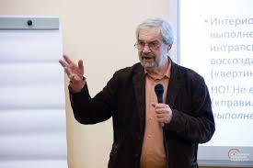
Психология развития

Slide 12
Третий модуль (сент. – дек. 2021 г.):
Мировые тенденции в развитии образовательных практик деятельностного типа
Методология научного исследования в сфере образования
Анализ проблемных ситуаций и действий в них
Генетико-моделирующий метод как основа проектирования деятельностного содержания образования
Практикум по деятельностному подходу в естествознании
Математические методы психолого-педагогического исследования

Slide 13
Курсы по выбору, спецкурсы, факультативы
Продюсирование в дополнительном образовании
Психологические особенности подростков, анализ кейсов
Творческий подход к проектированию расчетных и экспериментальных задач
Решение и составление задач по физике повышенной сложности
Деятельностный подход в формировании понятийного мышления в естественнонаучных дисциплинах
Практикум схематизации
Зарубежный и отечественный опыт изучения STEM
Разработка оценочных средств

Slide 14
Научно-исследовательская работа, практика
Научно-методический семинар
Университетский семинар «Деятельностный подход в образовании»
Учебная и производственная практика на базе лучших школ Москвы, образовательных организаций магистрантов, а также на базе:
Некоммерческое партнерство «Авторский Клуб»
Центр проектного творчества «Старт-ПРО»
Курчатовский центр непрерывного конвергентного образования
СТЕМФОРД от АНО «еНано» (группа РОСНАНО) по СТЕМ-образованию и основам нанотехнологий

Slide 15
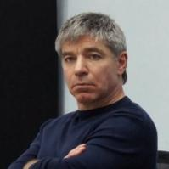
Руководитель программы и преподаватель
Владимир Александрович Львовский
lvovsky@mail.ru, +79161569511.
Кандидат психологических наук, выпускник физического факультета МГПИ им. В.И. Ленина (ныне МПГУ), учитель и методист по физике и естествознанию, автор курса физики в развивающем обучении, тренер, международный эксперт по оценке качества знаний.
Заведующий лабораторией проектирования деятельностного содержания образования института системных проектов МГПУ.
Соруководитель некоммерческого партнерства “Авторский Клуб”.
Проректор Открытого института “Развивающее образование”.

Slide 16
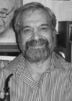
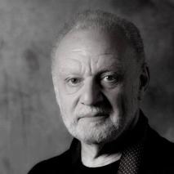
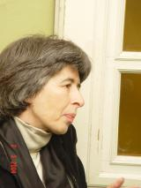
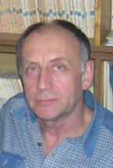
Профессорско-преподавательский состав
Б.Д. Эльконин
Доктор психологических наук, профессор
М.В. Кларин
Доктор педагогических наук, профессор, чл.-корр. РАО
Г.А. Цукерман
Доктор психологических наук, профессор
П.Г. Нежнов
Кандидат психологических наук , доцент

Slide 17
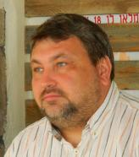
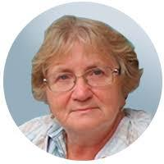
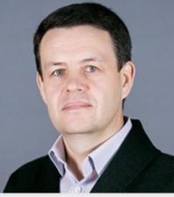
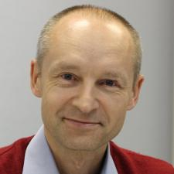
А.А. Попов
Доктор философских наук, профессор
Н.А. Парфентьева
канд.физ-мат наук, профессор
И.А. Вальдман,
канд. пед. наук,
ген. директор еНано
С.А. Ловягин,
канд. пед. наук, доцент, соруководитель программы магистратуры ФЕСТ

Slide 18
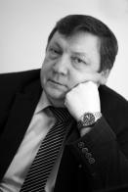
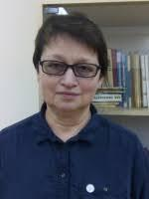
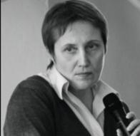
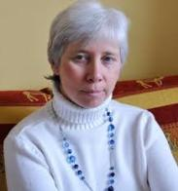
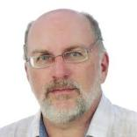
А.Б. Воронцов
канд.пед.наук
Е.В. Высоцкая
канд.пс.наук
Е.Г. Ушакова
Е.В. Чудинова
канд.пс.наук
А.М. Медведев
канд.пс.наук

Slide 19
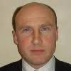
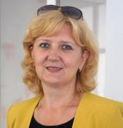
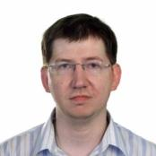
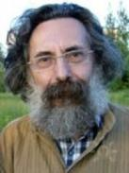
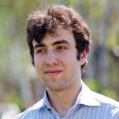
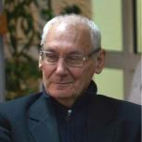
П.Б. Мрдуляш
С.А. Зададаев
канд.физмат.наук, доцент
М.И. Подболотова
Канд.пед. наук, доцент
А.Г. Малин
канд.пед.н.
А.М. Аронов
канд.физмат.наук, доцент
А.Л. Венгер, доктор психологических наук, профессор

Slide 20
Встречи с абитуриентами (физика и естествознание)
Записи семинара «Современный учитель физики и естествознания» помогут познакомиться с преподавателями магистратуры по ссылке
Записи дней открытых дверей и консультаций к экзаменам ссылке
Консультация 13 августа в 16.00.
Экзамен 15 августа в 10.00, 17 августа в 14.00.
ВСЕ ДИСТАНЦИОННО!!!

Slide 21
Контакты:
Наша группа и страницы:
https://vk.com/mgpu.magistratura.fizika
https://www.mgpu.ru/programs/magister/deyatelnostnye-obrazovatelnye-praktiki-fizika-i-osnovy-estestvoznaniya/
https://isp.mgpu.ru/magistracy/deyatelnostnye-obrazovatelnye-praktiki-fizika-i-osnovy-estestvoznaniya/
Вы также можете позвонить по телефонам приемной комиссии:
+7 (925) 313-97-64; +7 (499) 181-21-33.

Slide 22
БУДЕМ РАДЫ ОТВЕТИТЬ НА ВАШИ ВОПРОСЫ!
Руководитель программы: Львовский Владимир Александрович, к.пс.н., доцент
lvovsky@mail.ru, lvovskiyva@mgpu.ru
+79161569511
Координатор: Янишевская Мария Алексеевна, к.пс.н., доцент
y_maria@mail.ru, yanishevskayama@mgpu.ru +79163596651

